Slide 1
Utskott Nära vård 221024

Slide 2
Dagordning
Mötet öppnas
Upprop
Val av justerare
Nära hjärtsjukvård på Säbo, Roger Carlsson sjuksköterska hjärtmottagningen Sunderby sjukhus
Modellområde Östra Norrbotten, Greta Sköld (rapport från styrgrupp, representation i styrgrupp, gemensam budget 2023
Utvecklingsmedel nationella överenskommelser
Forskarskola Nära vård
Återkoppling från Norrbottens kommuners styrelse angående strategi Nära vård
Utbildning för regionfullmäktige (reflektion från RFU samt planering 2023)
Kommun- och medborgardialoger 2023
Delredovisning till Socialstyrelsen
Uppföljning
Facklig samverkan
14. Laget runt
15 Övriga frågor
Region Norrbottens utvecklingsresa Nära vård

Slide 3
§4 Nära hjärtsjukvård på Säbo i Luleå och Boden
Presentation av verksamheten.
Bakgrund och problematik
Ide och genomförande
5 år senare, utvärdering
Etiska dilemman.

Slide 4
Pacemakermottagningen Sunderby sjukhus
Sjuksköterskebaserad mottagning med specialistkompetens i frågor om arytmi och devicebaserad hjärtsjukvård. Två heltid och två 50%
Ca 1300 fysiska besök på mottagningen/år
Kontroller, justeringar och optimeringar av pacemaker, ICD, Hjärtsviktspacemaker/ICD.
Ca 400 patienter med fjärrövervak
Bokning av ca 500 operationer årligen
Medverkan och teknisk support vid CRT operation.
Kunskapsbank och problemlösare för övriga länet.

Slide 5
Varför uppsökande varsamhet på vård och omsorgsboenden ?
Uteblivna besök.
Problem med transport.
Extra personal med ofta begränsad kunskap om patienten.
Orosskapande för dementa patienter.
Anhöriga som behövde vara lediga för att följa på besök.

Slide 6
Genomförande
40-50 patienter som bor på V&O boenden Luleå/Boden.
Vi kan besöka ca 8 patienter på en dag
Ringer ansvarig ssk på berört boende och meddelar att vi kommer dag och tid.
Bokar en regionbil. Lastar programmerare som vi behöver för de planerade kontrollerna.
Åker ut två personer. En som kan koncentrera sig på patienten och hålla programmeringshuvudet på plats, medan den andra testar och programmerar.
Efter avslutade besök åter till mottagningen för dokumentation och väntelista.
Fem till sex gånger årligen för att täcka behovet

Slide 7
Utvärdering efter 5 år
Inga uteblivna besök i denna patientgrupp
En bil som åker, istället för transport med varje patient och medföljare till Sunderbyn.
Ingen extra personal krävs.
Ofta erfaren personal på plats som kan hjälpa med anamnes för patienter som själva har svårt att kommunicera eventuella problem
Lite extra arbete med att ringa runt till boenden innan. Mer slitage på programmerare. Färre kompetent personal på plats i Sunderbyn vid akuta pacemakerfrågor.

Slide 8
Etiska dilemman
Patienter i livets slut som behöver byta pacemaker pga slut batteri.
Aggressiva patienter
Patienter som inte kan förstå varför och medverka vid eventuell operation.

Slide 9
Frågor?

Slide 10
§5. Modellområde Östra

Slide 11
Trend?

Slide 12
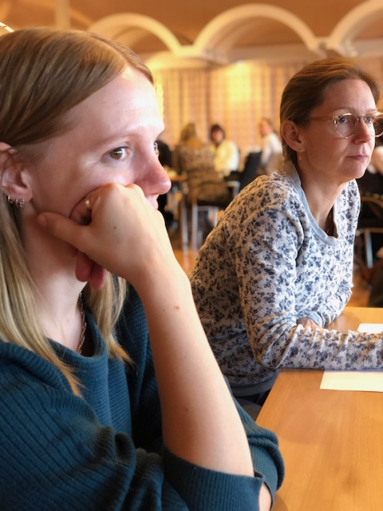
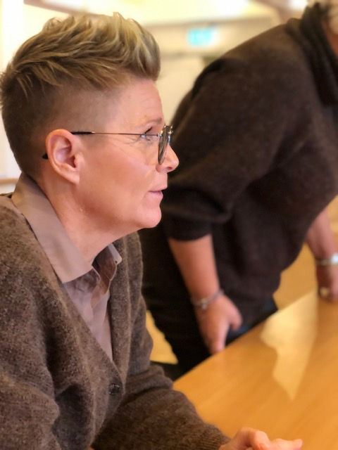
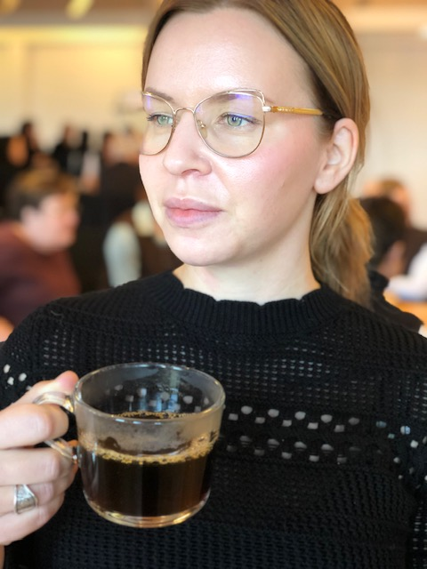
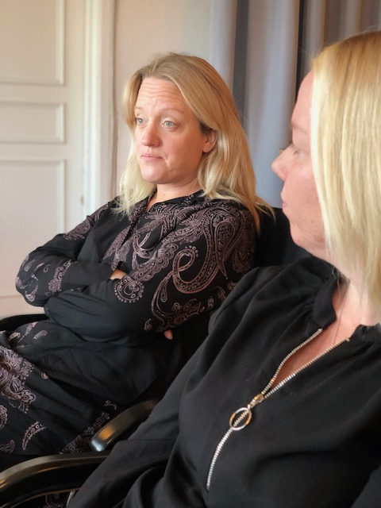
Utvecklingsdag och Kick-Off Överkalix 19/10

Slide 13
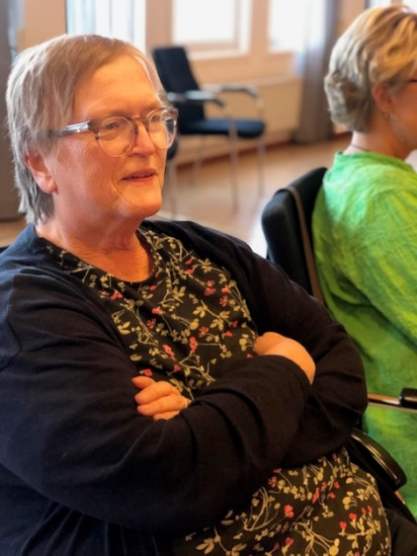
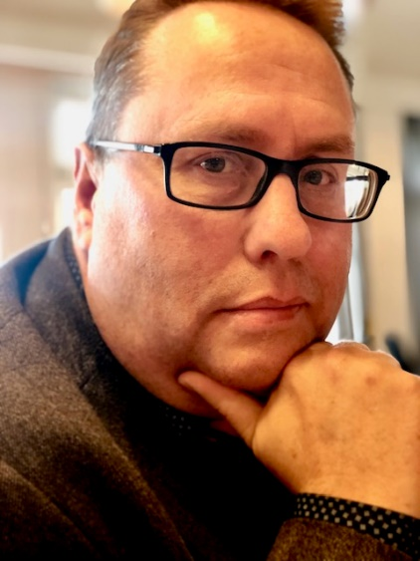
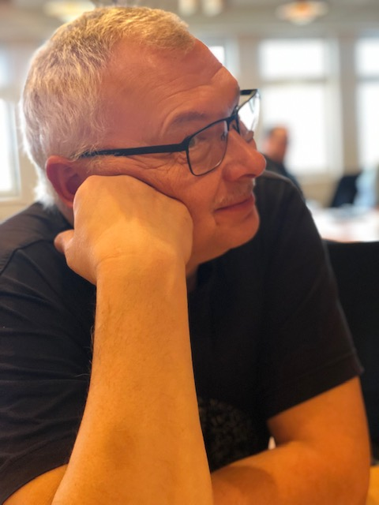
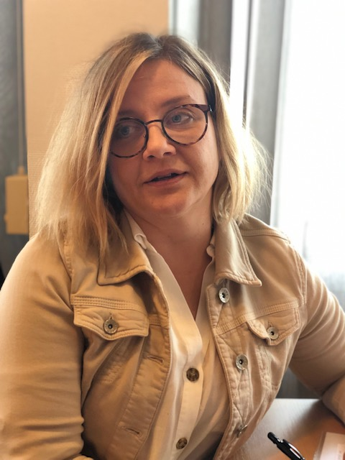
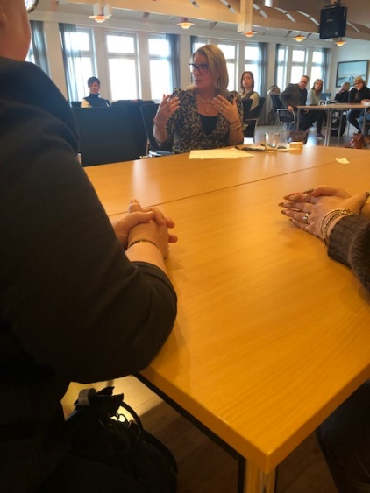
Syfte: Kick-off, utbildning i nära vård, relationsskapande, samt inspirationsdag.
Mål: Deltagarna har efter dagen fått kunskap och förståelse om
vad Nära vård är och en inblick i arbetet i Norrbotten samt modellområde Östra Norrbotten.

Slide 14
- Boka in möten med barnen som ni gör med vuxna, exempelvis patient/brukarråd.

Slide 15
- Våra insatser måste komma in tidigare och mycket mer i samverkan, önskar att det fanns medel att söka för att utveckla arbetet kring barn.

Slide 16
- Drömläge skulle vara en huvudman för att på riktigt vara en sömlös vård.

Slide 17
- Orden spelar roll, vi behöver inte säga orosanmälan utan skicka ett meddelande till soc så de kan ta kontakt.

Slide 18
- Ta in rehabinsatser till de nyskapade nära vårdteamen, då blir det att fullt ut hjälpa personen i hemmet.

Slide 19
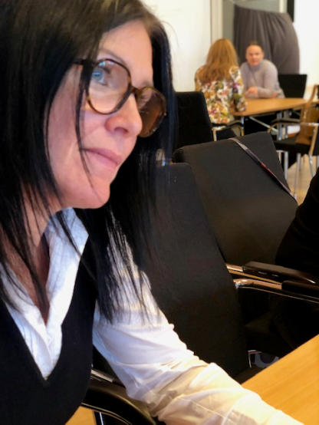
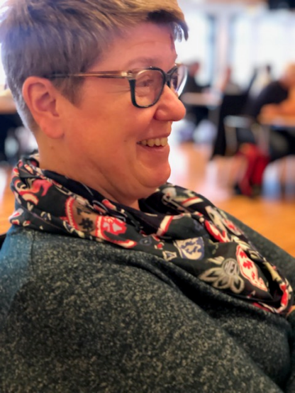
42 deltagare
Förtroendevalda; Regionråd, Kommunalråd, ordförande sociala utskottet
Socialchefer Kommundirektör
Primärvårdschef Östra Underläkare MAS
ÄO Chefer
HSL-Chef Rektorer HR-chef Kvalitetsansvarig Vårdförbundet Verksamhetsutvecklare Fysioterapeuter Arbetsterapeuter Arbetsmarknads-integrationsansvarig
Agendasamordnare
Demenssjuksköterska
SSK Nära Vårdteam Chef för arbetsmarknad och omsorg

Slide 20
§6 Utvecklingsmedel nationella överenskommelser God och Nära vård
Utvecklingssatsning | Beviljade medel kr
Prickmottagning Östra Norrbotten | 36 500
Generiska modellen för rehabilitering | 140 000
Postcovid rehabilitering för personer med postcovid och psykisk hälsa | 3 000 000
Rekryteringskampanj jobba i fjällen | 1 135 000
Summa | 4 311 500
Inför styrgruppsmöte 221025 finns ca 20 mnkr kvar att fördela
Förslag på ytterligare ca 12 mnkr
Återstår ca 8 mnkr

Slide 21
§7 Forskarskola Nära vård
Initiativ för att etablera gemensam forskarskola nära vård tillsammans med LTU
Arbetsgrupp bildad
Information även till länets Socialchefer vid två tillfällen
Fyra dokorandtjänster från vardera Region Norrbotten och LTU diskuteras
Ärende till regionstyrelsen december 2023
Uppstart hösten 2023

Slide 22
§8 Återkoppling från Norrbottens kommuners styrelse angående strategi Nära vård

Slide 23
§9 Utbildning för regionfullmäktige
Reflektion från RFU
RFU 2023
Inriktning
Innehåll
Tidpunkt

Slide 24
§10 Kommun- och medborgardialoger 2023
Mål: Stärkt samverkan, dialog och förankring
Syfte: Öka förutsättningarna att genomföra omställningen till Nära vård
Målgrupp kommundialog: kommunalråd, socialnämndsordförande, barn- och utbildningsnämndsordförande, kommunchef, socialchef, skolchef, Region Norrbottens utskott Nära vård
Målgrupp medborgardialog: medborgare, föreningar, organisationer
Inriktning
Kommundialog 10-12
Gemensam lunch 12-13
Studiebesök 13-15
Möte med ungdomar 15.30-16.30
Medborgardialog 18-20 (medborgare, föreningar/organisationer)

Slide 25
§10 Kommun- och medborgardialoger 2023
Alternativ 1: Uppdrag via Polsam att genomföra gemensamma dialoger för omställning till Nära vård i alla kommuner 2023
Förslaget förankras via Norrbottens Kommuner (NK) och tas upp på sammanträdet 221111.
Gemensam planering, inbjudan och genomförande tillsammans med NK
Brev till kommunalråd
Praktisk planering genomförs med respektive kommun
Alternativ 2: Region Norrbotten bjuder in respektive kommun till medborgardialoger 2023.
Region Norrbotten ansvarar för planering, inbjudan, förtäring
Brev till kommunalråd
Om intresse finns sker samplanering av genomförande med respektive kommun

Slide 26
§10 Kommun- och medborgardialoger 2023
Genomförande
april-juni
september-november
För att optimera restid bör dialoger samplaneras och ske koncentrerat dagarna efter varandra

Slide 27
§11 Delredovisning till Socialstyrelsen
Delredovisningen 220930 skulle innehålla genomförda och planerade insatser samt identifiera utmaningar med genomförandet av överenskommelsen
Områden att redovisa: - personcentrerat förhållningssätt - samverkan mellan regioner och kommun - öka kontinuiteten och relationsskapande - öka delaktighet och medskapande - stärka förutsättningarna för vårdens medarbetare för omställningen till en nära vård
Ovanstående områden skulle redovisas utifrån följande utgångspunkter: a) generella insatser b) hinder och utmaningar c) önskat typ av stöd

Slide 28
Sammanfattning alla områden
Långsiktiga ekonomiska förutsättningar för utveckling av nära vård behövs, exempelvis fleråriga nationella överenskommelser.
En stor utmaning för allt utvecklingsarbete är byte av vårdsystem som förväntas ske 2024. Det innebär redan nu begränsningar i utveckling av nuvarande vårdsystem vilket hindrar utveckling av exempelvis webbtidbok.
Viktigt att säkerställa plattform för sammanhållen vy för patientkontrakt på 1177
Viktigt för både SKR och regionen att arbeta för att starkare inkludera den specialiserade vården i omställningen till nära vård.

Slide 29
Personcentrering och ökad delaktighet/medskapande - exempel
16 gemensamma flödeskartläggningar tillsammans med kommunerna har genomförts i alla länsdelar i Norrbotten. I arbetet deltar patient och/eller närstående för att belysa sina upplevelser i kontakten med vård och omsorg.
Medborgardialoger kring nära vård har genomförts i modellområde Vård i glesbygd Östra Norrbotten.
Mer akuta frågor prioriteras när resurserna är ansträngda i verksamheterna.
En stor utmaning är att ändra kulturen bland chefer och medarbetare. Att gå från att se patienten som passiv mottagare av vård till en aktiv medskapare.
Samlade resurser eller plan saknas för hur vi ska arbeta med personcentrerad vård

Slide 30
Samverkan mellan regioner och kommun - exempel
Struktur för samverkan finns upparbetad i länet till länsdelsnivå.
Länets två modellområden ska fungera som testbädd för nya arbetssätt och utmana rådande strukturer. Nära vårdteam håller på att byggas upp hösten 2022 med gemensam anställning av personal.
Det saknas idag en tydlig struktur för lokal samverkan mellan regiondriven primärvård och kommunal primärvård, socialtjänst och skola. I en del kommuner fungerar samverkan väl medan andra har större utmaningar.
Patienter riskerar att komma i kläm i de fall där kommunerna inte samverkar med specialistsjukvården. Detta utifrån kommunernas krav på att behandlingsansvaret alltid ska ligga på allmänläkare i primärvård för att de ska kunna utföra hälso- och sjukvårdsinsatser i hemmet
Lagstiftningen kring dokumentation och sekretess mellan vårdgivare upplevs hindra möjligheten att arbeta effektivt, patientsäkert och personcentrerat.

Slide 31
Ökad kontinuitet och medskapande - exempel
LPO primärvård är uppstartat under året och har i uppdrag att ta fram rutin för arbetssätt kring fast läkarkontakt.
Insatser har genomförts för att öka kontinuiteten i läkarkontakter och utöka läkartid gentemot särskilda boenden och hemsjukvård. Därmed styrs inhyrd bemanning mot mottagningsbesök.
Politiskt beslut i regionstyrelsen augusti 2022 innebär långsiktig satsning för att komma ner till 1100 listade patienter per allmänläkare och 550 listade patienter per ST-läkare.
Kompetensförsörjningen av allmänläkare, geriatriker och sjuksköterskor är det enskilt största hindret för att få till hög kontinuitet.

Slide 32
Stärka förutsättningarna för vårdens medarbetare - exempel
Utveckling av tillitsbaserad styrning och ledning inom regionen.
Satsning på AT-läkare för att trygga rekryteringsbasen
Studielön med 25 tkr/mån för SSK-VUB
Anställning av fyra PTP-psykologer för att stärka kompetensförsörjningen inom BUP och korta köerna för utredningar
Det är angeläget att nya former för handledning utarbetas och att digital handledning möjliggörs
Viktigt att den specialiserade vården är delaktiga i kunskapsöverföringen gentemot den gemensamma primärvårdsnivån. Vi ser gärna att SKR lyfter detta behov för att underlätta genomförandet i verksamheterna.

Slide 33
§12 Uppföljning
Uppdaterat nuläge
Gemensam uppföljning – pausad utifrån inspelet från Norrbottens kommuner
Fördjupad nulägesanalys
Urval pågår
Möte med potentiell extern utförare genomförd

Slide 34
§13 Facklig samverkan
Dialogmöten genomförda med Vision, Saco, Ledarna, Kommunal, Vårdförbundet, Läkarförbundet
Intresse finns från ovanstående fackförbund att bilda en gemensam facklig referensgrupp för nära vård
Referensgrupp: Vision, Saco, Ledarna, Kommunal, Vårdförbundet, Läkarförbundet, Fysioterapeuterna, Arbetsterapeuterna
Uppstart november

Slide 35
§14 Laget runt

Slide 36
§15 Övriga frågor

Slide 37
Region Norrbottens utvecklingsresa Nära vård

Slide 38
Styrning och ledning
2022
Strategi Nära vård
2022
Utskott Nära vård
Handlingsplan för patientkontrakt och kontinuitet
2021
2021
Styrgrupp Modellområde Östra Norrbotten 2021
2021
2020
2020
Modellområden för Nära vård i glesbygd bildas för Jokkmokk och Övertorneå
2019
Målbild beslutad i RFU
Styrgrupp Nära vård
Region Norrbottens målbild och färdplan – Framtidens hälsa och vård
Strategisk plan, styrelseplan och beställning tydliggörs för omställning Nära vård 2021-2022
2018
2017
Anna Nergårdh utses till Nationell samordnare av regeringen

Slide 39
Fler utredningar:
Utredningen om en sammanhållen god och nära vård för barn och unga
Samsjuklighets-utredningen
Utredningar som påverkar vår utveckling
Tillgänglighetsdelegationen
Äldreomsorgs-utredningen
Effektiv vård
2021
2022
2016
2017
2020
2018
2019
Rätt stöd för psykisk hälsa
Anna Nergårdhs utredningar:
En gemensam färdplan och målbild
En reform för ett hållbart hälso- och sjukvårdssystem
En primär-vårdsreform
Vård i samverkan

Slide 40
Kunskap och reformer
2017
2020-2022
Uppbyggnad av regionala- och lokala programområden och samverkansgrupper
Ledarskapsprogram Nära vård SKR
Beslut om uppbyggnad av gemensamt system för kunskapsstyrning RF
Presentationsmaterial Nära vård
2021-2022
Temasammanträden regionstyrelsen
Fullmäktigeutbildningar
Primärvårdskvalitet för bättre uppföljning i primärvård
2022

Slide 41
Forum för dialog och samverkan
Politisk samverkansberedning hälsa, vård, omsorg och skola, länsstyrgrupp, länsdelssamverkan
AU Nära vård, styrgrupp samordnad planering, samverkan inom Nära vård, kunskapsstyrning & SIP, samverkan folkhälsa
SKR mötesforum Nära vård, SKR strategiforum Nära vård, SKR forskningsfrukost Nära vård, webbinarium olika teman

Slide 42
Nya tjänster och arbetssätt
Gemensamma flödesarbeten
Hemrehabteam från specialiserad vård
Egenmonitorering
Livsstilsmottagning
Akutpsykiatriska team
Psykosociala team
Neuropsykiatriskt team
Filialer och servicepunkter
Stöd och behandling på distans
Digitala lösningar, ex digitala vårdmöten, SIP i hemmet, digitala ronder SÄBO, digitala samtalsgrupper, digital UMO, Digitalen, digital artrosskola och hjärtskola, digital incheckning
AKS-sjuksköterskor i glesbygd
Familjecentraler
Nära vård team Östra Norrbotten

